Slide 1
NYCU_IAII_ML2025
Ass1-Regression
實驗數據記錄

Slide 2
Data
資料欄位 | Train set | Vail set | Test set
鄉鎮市區 | 類別數量: 260 | 類別數量: 227 | 類別數量: 239
交易標的 | 類別數量: 4 類別名稱: ['房地(土地+建物)+車位', '房地(土地+建物)', '車位', '建物'] | 類別數量: 3 類別名稱: ['房地(土地+建物)', '房地(土地+建物)+車位', '車位'] | 類別數量:4 類別名稱: ['房地(土地+建物)+車位', '房地(土地+建物)', '車位', '建物']
都市土地使用分區 | 類別數量: 5 類別名稱: ['其他', '商', '住', '工', '農'] | 類別數量: 5 類別名稱: ['住', '商', '其他', '工', '農'] | 類別數量:5 類別名稱: ['住', '商', '其他', '農', '工']
交易筆棟數 | 類別數量: 344 | 類別數量: 140 | 類別數量: 171
建物型態 | 類別數量: 12 類別名稱: ['住宅大樓(11層含以上有電梯)', '華廈(10層含以下有電梯)', '店面(店鋪)', '透天厝', '辦公商業大樓', '公寓(5樓含以下無電梯)', '廠辦', ' 工廠', '套房(1房1廳1衛)', '其他', '倉庫', '農舍'] | 類別數量: 10 類別名稱: ['華廈(10層含以下有電梯)', '住宅大樓(11層含以上有電梯)', '透天厝', '店面(店鋪)', '辦公商業大樓', '其他', '工廠', '廠辦', '套房(1房1 廳1衛)', '公寓(5樓含以下無電梯)'] | 類別數量: 10 類別名稱: ['住宅大樓(11層含以上有電梯)', '華廈(10層含以下有電梯)', '透天厝', '店面(店鋪)', '辦公商業大樓', '廠辦', '其他', '工廠', '套房(1房1 廳1衛)', '公寓(5樓含以下無電梯)']

Slide 3
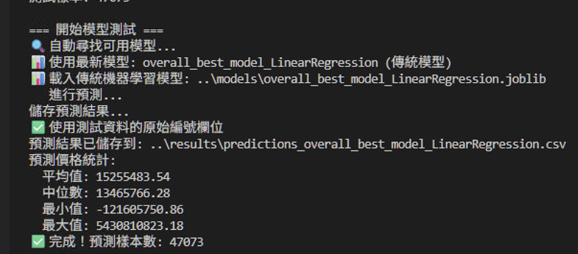
線性模型

Slide 4
樹模型
 | CatBoost | LightGBM
Valid_MAE | 3.074588e+06 | 1.769046e+06

Slide 5
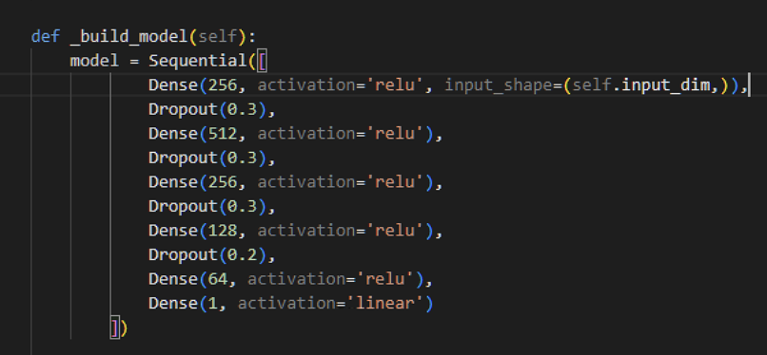
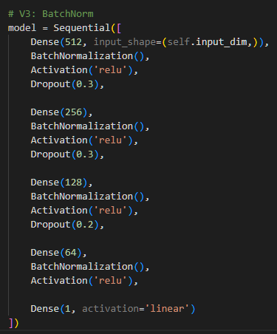
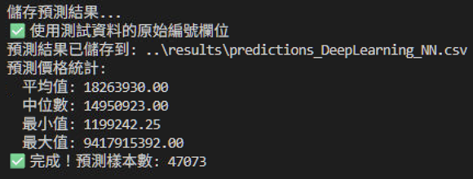
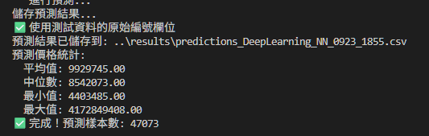
深度學習模型

Slide 6
將資料移除月份
V3 model 100 epoch
- mae: 2657732.7500 - val_mae: 3865483.7500
V2 model 16epoch early stop
- mae: 2697483.2500 - val_mae: 1935191.0000

Slide 7
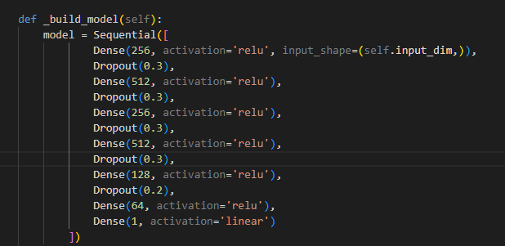
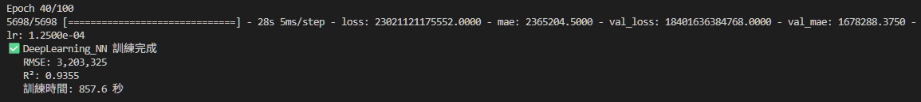

深度學習模型 - 加回月份

